Slide 1
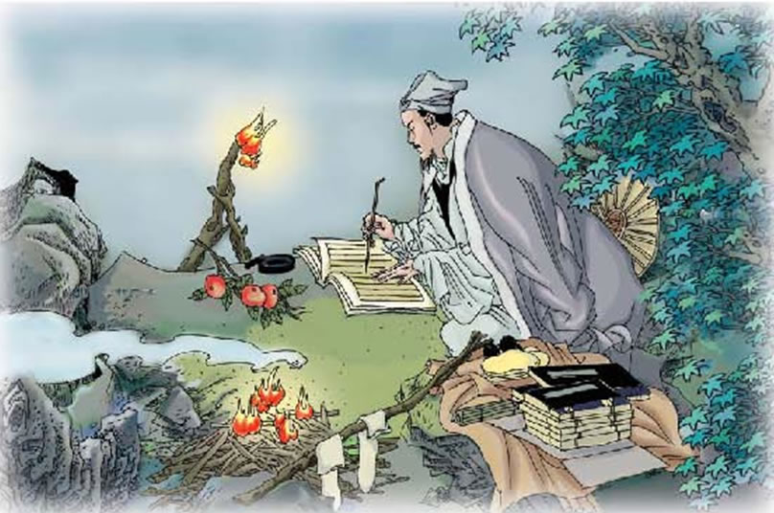
阅读大地的徐霞客

Slide 2


徐霞客（1586—1641），名弘祖，字振之，号霞客，江苏江阴人。地理学家、旅行家和文学家。他经30年考察撰成的60万字《徐霞客游记》，开辟了地理学上系统观察自然、描述自然的新方向；既是系统考察祖国地貌地质的地理名著，又是描绘华厦风景资源的旅游巨篇，还是文字优美的文学佳作，在国内外具有深远的影响。近年，视徐霞客为游圣，步徐霞客足迹，游览祖国大好河山已成为中国旅游界的崭新时尚。

Slide 3


我会认
yuè
xú
lù
zhuó
sù
阅
徐
陆
卓
宿
阅读
姓徐
陆地
卓越
宿舍
Notes:
用鼠标点击生字，依次出现该字的拼音和组词。

Slide 4
我会认
qī
yuán
jié
qiè
kān
栖
源
劫
锲
勘
栖息
源泉
抢劫
锲刀
勘测
Notes:
用鼠标点击生字，依次出现该字的拼音和组词。

Slide 5

请同学们自由朗读课文，把课文分段并简单地归纳一下每段的意思。
第一段（1）总写徐霞客是明朝末年的一位奇人，写了《徐霞客游记》这本千古奇书。
第二段（2）写徐霞客卓尔不群，立志考察祖国的山川地貌，并在此后的30年间历经艰辛获得了第一手考察资料。

Slide 6
请同学们自由朗读课文，把课文分段并简单地归纳一下每段的意思。
第三段（3~5）通过具体事例写了徐霞客在考察途中所表现出的不畏艰险，锲而不舍的科学研究精神。
第四段（6）总结了徐霞客一生的游历价值。

Slide 7
“十年寒窗无人问，一举成名天下知”从这句诗中你能体会到什么？
我能体会出追求功名者的辛苦与期待。

Slide 8
徐霞客时代的艰困情形是怎样的呢?找出文中相关的句子，读一读。
没有火车，没有汽车，没有飞机，他所去的许多地方连道路都没有，加上明朝末年治安不好，盗匪横行，长途旅行是非常艰苦又非常危险的事。

Slide 9
面对当时的情形，徐霞客又是怎么做的呢？
徐霞客具有锲而不舍的科学研究精神。他遇到高山一定要登上峰顶，遇见山洞一定要进去探个究竟。

Slide 10
面对同伴难耐旅途劳顿，不辞而别的情景，徐霞客是不是也放弃了呢？他又是怎么做的？
他没有放弃，还是坚持目标，继续他的研究工作，最后找到了答案，推翻历史上的错误，证明长江的源流不是岷江而是金沙江。

Slide 11
请同学们找出文中对徐霞客评价的语句。
徐霞客终其一生游历探险，阅读大地，描述自然，是我国旅游写作的先驱，也是求真求实、开创田野考察的科学家。

Slide 12
“阅读大地的徐霞客”为什么说是“阅读大地”呢，简单地谈谈你的看法。
本来是阅读书籍的，而徐霞客将大地当成书一样阅读，所以说是“阅读大地的徐霞客”。

Slide 13
请同学们说说徐霞客，他人“奇”在哪里？
1、不求功名，立志考察探险。
2、不畏艰险，毅力超凡。
3、求真求实，锲而不舍。
4、成就千古奇书《徐霞客游记》。

Slide 14
《徐霞客游记》这本书“奇”在哪里？找出文中相关的句子，读一读。
他的考察记录，经过现代地理学家的实际勘探，证明他的观察和描述非常准确，是一份很有价值的科学文献。他的游记详实生动，写山写水，都能融入深刻的感情，是我国山水文学的不朽杰作。

Slide 15

课文学到这儿，你想对徐霞客说些什么呢？
请同学们有感情地朗读这篇课文。

Slide 16

作业布置
1、有感情地朗读这篇课文。
2、课后向家人复述这个故事。
3、课外搜集有关徐霞客的资料。

Slide 17



